Slide 1


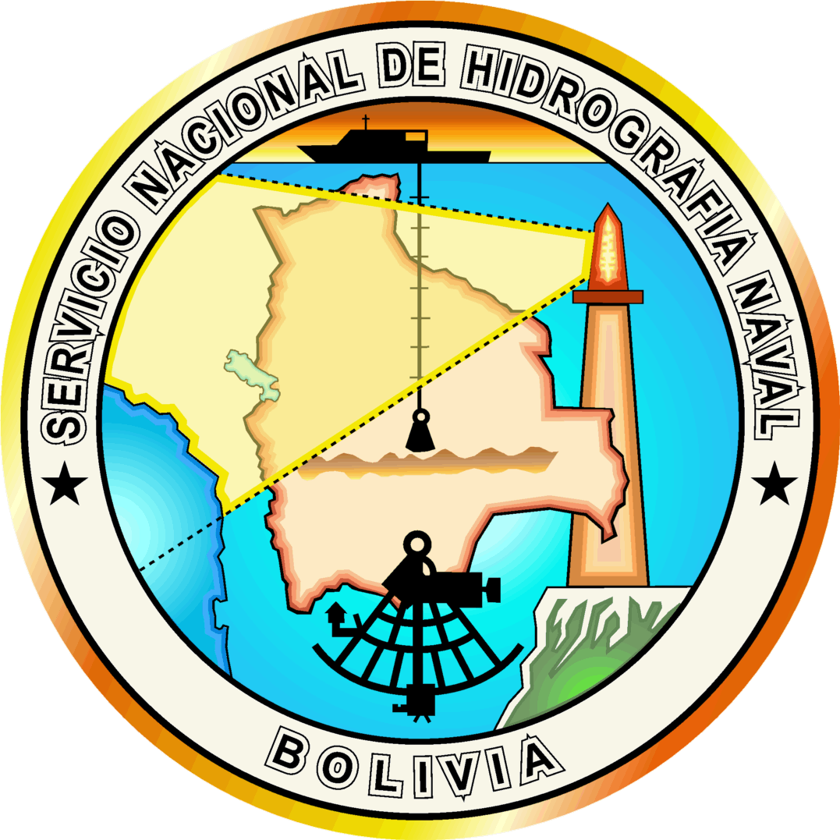
REPORTE NACIONAL DE BOLIVIA
11ª Reunión
Niteroi – Río de Janeiro – Brasil
6 y 7 de Marzo del 2017

Slide 2

REPORTE NACIONAL
BOLIVIA
DERROTERO
Levantamientos Hidrográficos (LH), realizados entre el 2009 y 2016.
Nuevas Ediciones y Actualizaciones.
Nuevas Publicaciones y Actualizaciones.
Creación de Capacidades.
Actividades Oceanográficas.
Otras actividades.
Conclusiones.

Slide 3
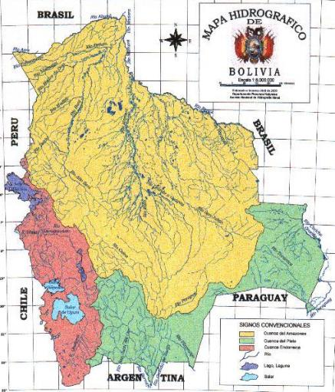
REPORTE NACIONAL
BOLIVIA
Levantamientos Hidrográficos, realizados (2009 – 2016).
Áreas de Levantamientos Hidrográficos

Slide 4
REPORTE NACIONAL
BOLIVIA
Levantamientos Hidrográficos, realizados (2009 – 2016).
CAMPAÑA | ZONA RELEVADA | FECHA
Corredor Dionisio Foianini | Río Paraguay – Corredor Dionisio Foianini (48 km) (Tramo Norte de la HPP, Km. 2.503 al 2.551) | Febrero del 2012
Laguna Cáceres | Laguna Cáceres | Nov-Dic del 2009
Canal Tamengo – Campaña Binacional | Canal Tamengo (Laguna Cáceres a la confluencia del Río Paraguay, 10.5 km) | Nov-Dic del 2009
Río Acre | Río Acre, aguas arriba de la confluencia con Arroyo Bahía (7 Km), límite fronterizo con Brasil. | Julio-2015

Slide 5
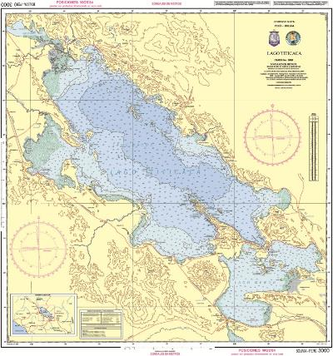
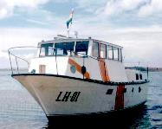
REPORTE NACIONAL
BOLIVIA
Levantamientos Hidrográficos, realizados (2009 – 2016).
(2017) se realizará el LH del Lago Titicaca, sector boliviano en el marco del Acuerdo Binacional de la Autoridad Binacional del Lago Titicaca (ALT).
La DHN-Perú, desarrolló el mismo trabajo en el sector peruano (2016).
Concluido el trabajo, se editará la nueva cartografía del Lago navegable más alto del mundo.
La cartografía actual data del LH realizado por SNHN y DHN (1977).

Slide 6
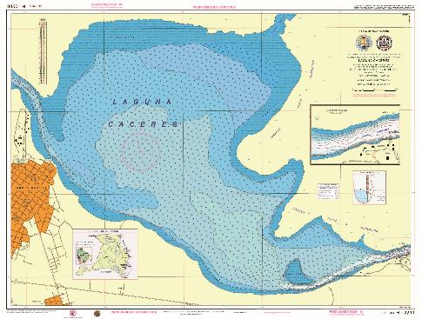
REPORTE NACIONAL
BOLIVIA
Nuevas Ediciones y Actualizaciones.
Cartas Nacionales en papel publicadas (nuevas):
N° DE CARTA | TÍTULO DE LA CARTA | ESCALA | EDICIÓN
H-2200 | Laguna Cáceres | 1:10.000 | 1ª - 2010

Slide 7
REPORTE NACIONAL
BOLIVIA
Nuevas Ediciones y Actualizaciones.
Carta INT publicada:
N° DE CARTA | TÍTULO DE LA CARTA | ESCALA | EDICIÓN
H-2100 | Canal Tamengo | 1:10.000 | 1ª - 2010
H-2300 | Río Paraguay - Corredor Dionisio Foianini - Tramo Confluencia Río Negro - Pto. Busch. | 1:20.000 | 1ª 2012
H-2400 | Río Paraguay - Corredor Dionisio Foianini - Tramo Paso Santa Fe - Hito Coimbra.

Slide 8
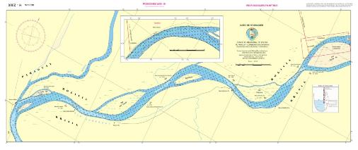
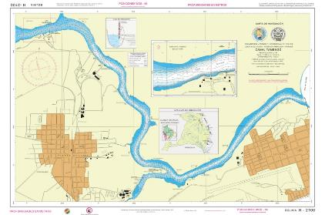
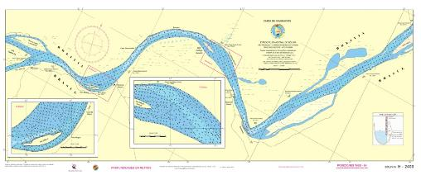
REPORTE NACIONAL
BOLIVIA
Nuevas Ediciones y Actualizaciones.
Carta INT publicada:

Slide 9
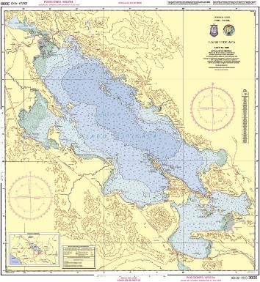
REPORTE NACIONAL
BOLIVIA
Nuevas Ediciones y Actualizaciones.
Reimpresiones:
N° DE CARTA | TÍTULO DE LA CARTA | ESCALA | EDICIÓN
H-3000 | Lago Titicaca | 1:250.000 | 2ª - 2010

Slide 10
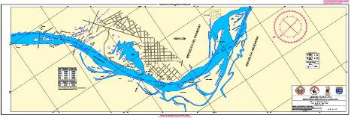
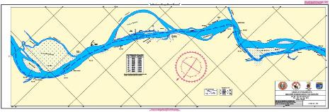
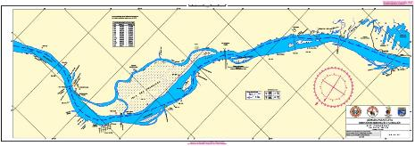
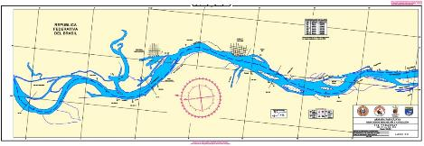
REPORTE NACIONAL
BOLIVIA
Nuevas Ediciones y Actualizaciones.
Apoyo Institucional: SNHN – DHN Paraguay (digitalización, actualización y reedición)
N° DE CARTA | TÍTULO DE LA CARTA | ESCALA | EDICIÓN
Láminas (01) a la (18) | Río Paraguay, tramo comprendido del Km. 390 al 931,5 (Asunción – Río Apa) | 1:25.000 | Abril 2010

Slide 11
REPORTE NACIONAL
BOLIVIA
Nuevas Publicaciones y Actualizaciones.
N° DE PUBLICACIÓN | TÍTULO DE LA PUBLICACIÓN | EDICIÓN
SNHN- 02-2007 | 2da. Edición Libro “Hidrografía de Bolivia”. | 2007
SNHN-DHL-01-2011 | Memoria Hidrométrica 2001-2010. | 1ª - 2011
SNHN-102 | Derrotero del Lago Titicaca. | 2ª - 2012
SNHN-101 | Derrotero del Canal Tamengo. | 4ª – 2012
Folleto A, B y C | Avisos a los Navegantes (Cuenca del Amazonas, Cuenca del Plata y Cuenca Cerrada o Lacustre). | Sept. 2016 (Cuatrimestral)
SNHN-DHL-01-2017 | Memoria Hidrométrica 1995-2016. | 2ª – 2017 (En elaboración)

Slide 12
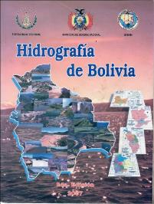
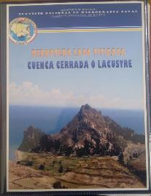
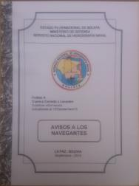
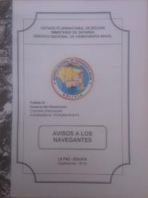
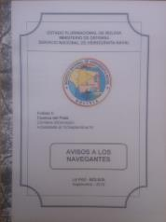
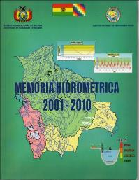
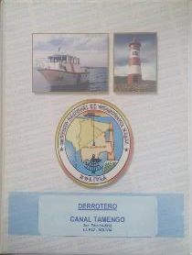
REPORTE NACIONAL
BOLIVIA
Nuevas Publicaciones y Actualizaciones.

Slide 13
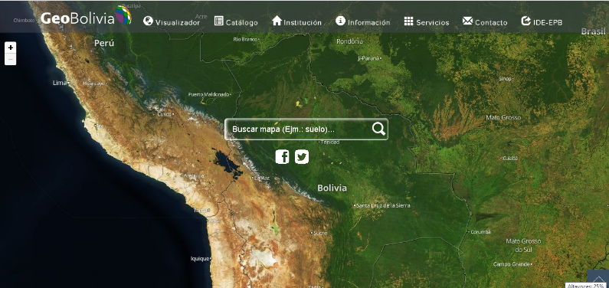
REPORTE NACIONAL
BOLIVIA
MSDI.
El SNHN, es miembro activo de GeoBolivia, que es el nodo central de la Infraestructura de Datos Espaciales del Estado Plurinacional de Bolivia (IDE-EPB), plataforma que permite almacenar, ordenar, clasificar, visualizar y consultar Información Geográfica, administrada por la Vicepresidencia del Estado.

Slide 14
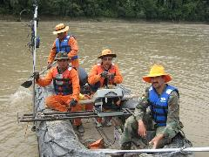




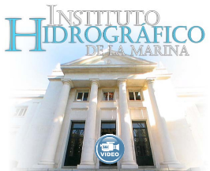


REPORTE NACIONAL
BOLIVIA
Creación de Capacidades.
El SNHN, anualmente planifica y desarrolla un Curso de Actualización sobre LHs, para personal AB, en áreas: Cartografía, Hidrografía, Hidrología, Topografía, Señalización Náutica, etc.
INTERNACIONAL
NACIONAL

Slide 15
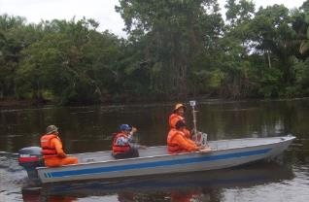
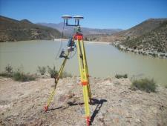
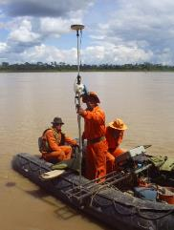
REPORTE NACIONAL
BOLIVIA
Creación de Capacidades.
Se destaca también :
2013; se desarrolló el 1er. Curso en Hidrografía para cinco (05) Oficiales Subalternos de la Armada Boliviana.
2015: un Oficial Subalterno Geógrafo, participó en la Pasantía de “Fotogrametría Digital Aplicada”, desarrollada en la Dirección de Hidrografía y Navegación del Perú (DHN).
2016: un Oficial Superior Hidrógrafo, participó en el “Curso de Entrenamiento MSI”, desarrollado en la Bahía de Rodney, Santa Lucía, organizado por la OHI.

Slide 16
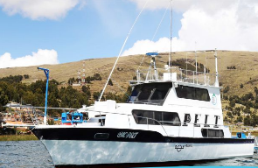
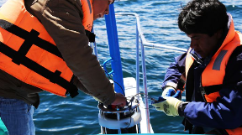
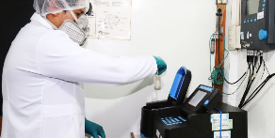
REPORTE NACIONAL
BOLIVIA
Actividades Oceanográficas (Lacustres).
SNHN, participa en Comisiones Científicas Conjuntas de prospección pelágica en el Lago Titicaca, con:
Autoridad Binacional del Lago Titicaca - ALT (BOL-PE), Instituto del Mar del Perú (IMARPE) y Proyecto Especial del Lago Titicaca (PELT), Autoridad Nacional del Agua (ANA) de Perú.
Instituto de Ecología de la Universidad Mayor de San Andrés (UMSA), Institución Pública Desconcentrada de Pesca y Acuicultura (IPD-PACU), Unidad Operativa Boliviana (UOB-ALT) , Instituto de Investigación para el Desarrollo de Francia (IRD) y otros de Bolivia.
Para la determinación de la biomasa lacustre, calidad del agua y grado de contaminación hídrica, tanto en el sector peruano, como boliviano.

Slide 17
REPORTE NACIONAL
BOLIVIA
Otras actividades referidos a la OHI y relacionados.
Intención del Estado boliviano, para su adhesión como miembro activo de la Organización Hidrográfica Internacional (OHI). Para lo cual, el SNHN, ha iniciado los trámites a nivel nacional, ante las instancias correspondientes.
Auditoría de la Organización Marítima Internacional (OMI) al Estado boliviano:
2015:Realización de la Pre Auditoría.
SNHN, participó en la situación de Estado Ribereño, sin observaciones.
2017: Auditoría de la OMI al Estado boliviano.

Slide 18
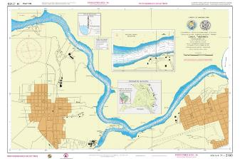
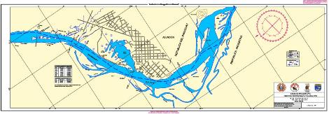
REPORTE NACIONAL
BOLIVIA
Conclusiones.
El SNHN, ha realizado Levantamientos Hidrográficos en la jurisdicción del Estado boliviano, priorizando la vía de acceso a la HPP por Canal Tamengo y Corredor Dionisio Foianini, habiendo editado y publicado cuatro (04) Cartas Náuticas (H-2200, INT 2100, 2300 y 2400).
Asimismo, ha desarrollado la reimpresión de la Carta Náutica del Lago Titicaca H-3000.
Se ha apoyado a la Dirección de Hidrografía y Navegación del Paraguay, en la digitalización, actualización y reedición de (18) Cartas Náuticas del Río Paraguay, Tramo comprendido del Km. 390 al Km. 931.5 (Asunción – Río Apa).

Slide 19

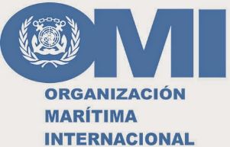
REPORTE NACIONAL
BOLIVIA
Conclusiones.
El SNHN, ha iniciado los trámites ante las instancias correspondientes a nivel nacional para que el Estado Plurinacional de Bolivia, se adhiera como miembro activo de la Organización Hidrográfica Internacional (OHI). En este sentido, solicita el apoyo de la CHAtSO, para ese efecto. Se suma a esto, la experiencia acumulada de 53 años al servicio del Estado Boliviano, en el desarrollo de los trabajos hidrográficos, cumpliendo la normativa de la OHI.
El Estado boliviano, en la presente gestión será sujeto a la 1ra. Auditoria de la Organización Marítima Internacional (OMI), programada para el 2do. Semestre/17, en la cual, el SNHN, jugará un rol importante en lo referente a la situación de Estado Ribereño.

Slide 20
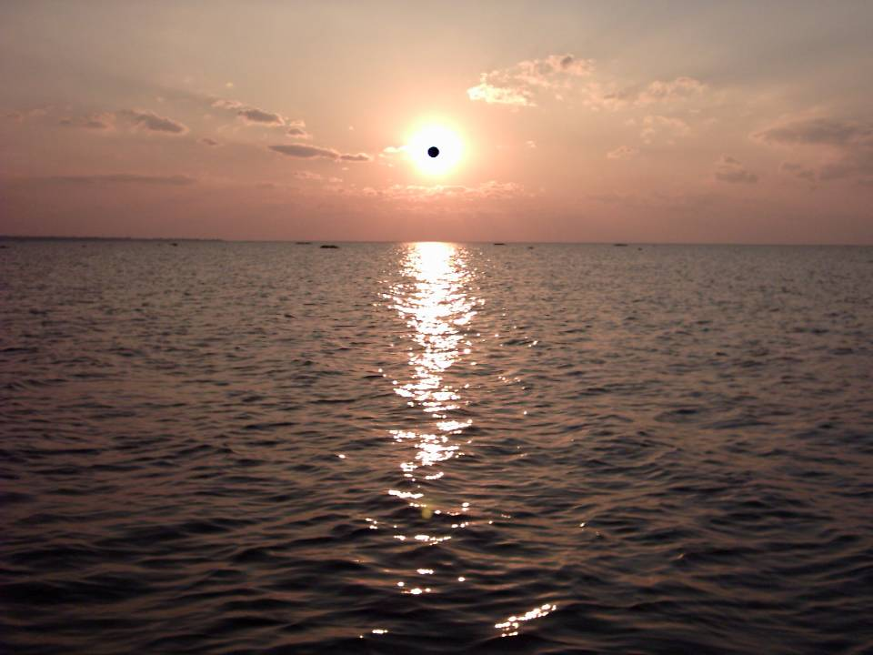
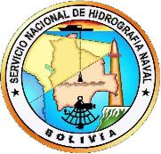
Muchas Gracias
DIRECCION : Calle Cuba, No. 1260, Miraflores, La Paz - Bolivia
TELEFONO : (00591-2) 2229307
FAX : (00591-2) 2225128
E-MAIL : hidronav@entelnet.bo
WEB : www.hidronav.org

